Slide 1
Digitalizace v archivech

Slide 2
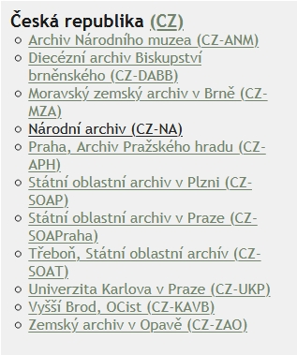
Monasterium www.monasterium.net

Slide 3
Ad fontes http://www.ahmp.cz/pokus/adf_amp.html

Slide 4
Archivní katalog http://katalog.ahmp.cz/pragapublica/

Slide 5
Archivní Vademecum http://digi.archives.cz/da/

Slide 6
Moravský zemský archiv http://www.mza.cz/a8web/a8apps1/a8apps1.htm

Slide 7
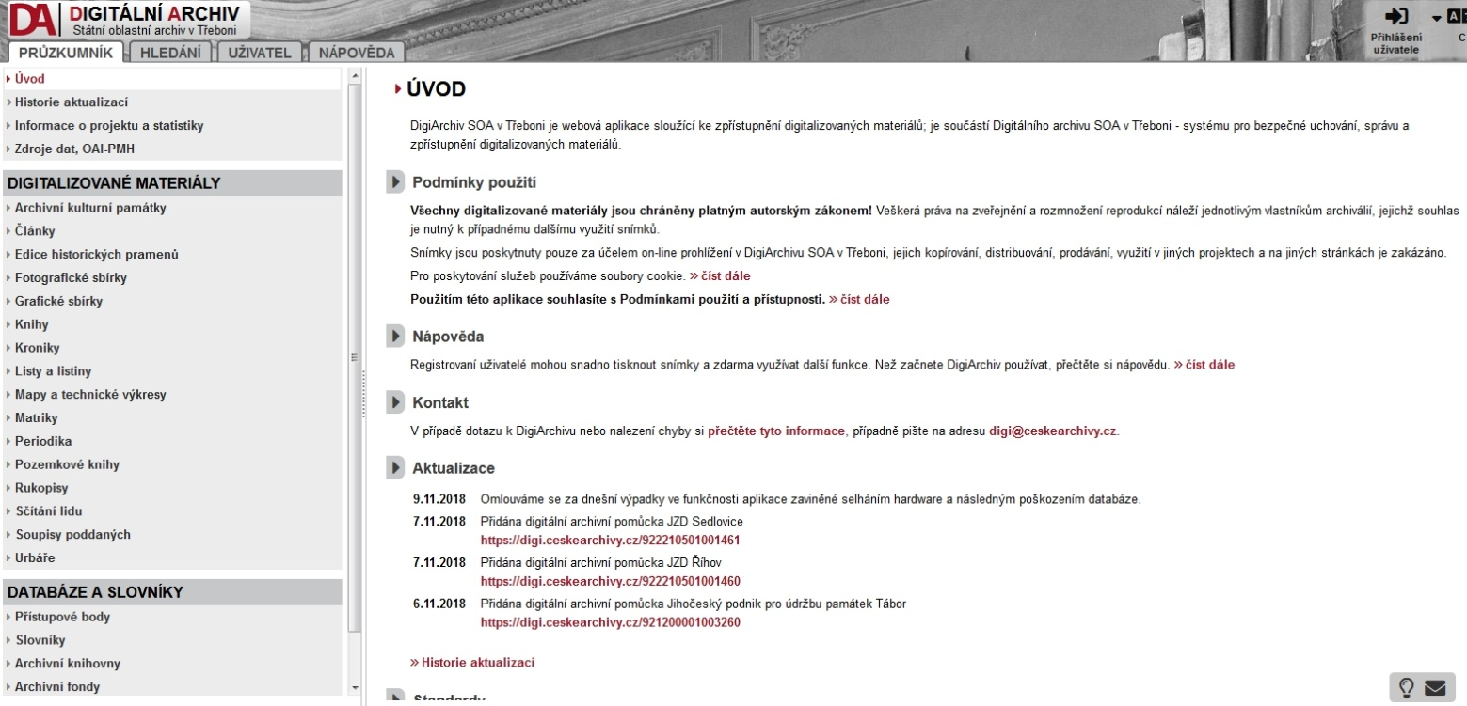
Dogiarchiv SOA Třeboň https://digi.ceskearchivy.cz/uvod

Slide 8
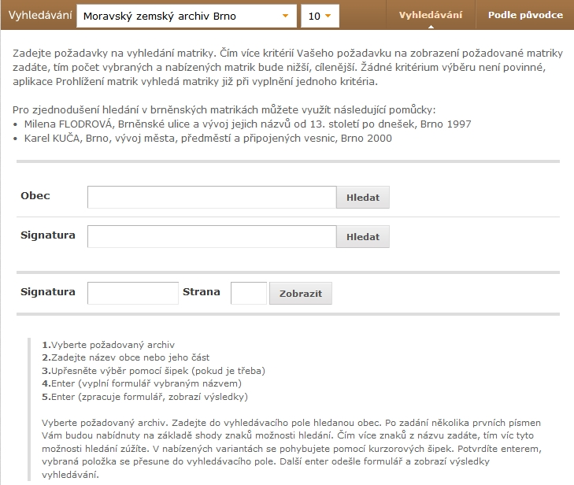
Acta Publica http://actapublica.eu/

Slide 9
Konskripce http://digi.nacr.cz/prihlasky2/

Slide 10
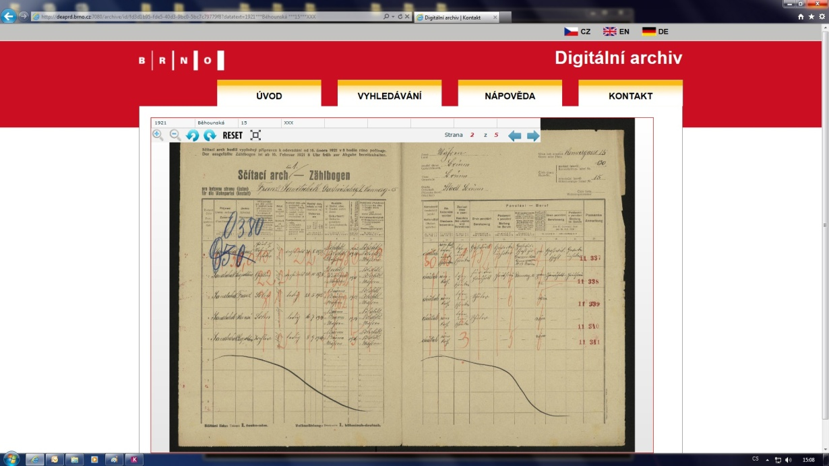
Digiarchiv AMB http://digiarchiv.brno.cz/home

Slide 11
Badatelna.eu http://www.badatelna.eu/fond/1073 židovské matriky NA http://www.badatelna.eu/fond/2098

Slide 12
https://staremapy.cz/

Slide 13
http://www.veduty.cz/veduty/

Slide 14
Matriční rozcestník
https://digi.ceskearchivy.cz/matriky-matricni_rozcestnik_ceske_republiky
http://www.genealogie.cz/aktivity/digitalizace/
Co po nás zbude
http://www.cnz.cz/
Archivy, knihovny, muzea v digitálním světě
https://www.skipcr.cz/akce-a-projekty/akce-skip/archivy-knihovny-muzea-v-digitalnim-svete/19.-konference-archivy-knihovny-muzea-v-digitalnim-svete-2018

